Slide 1
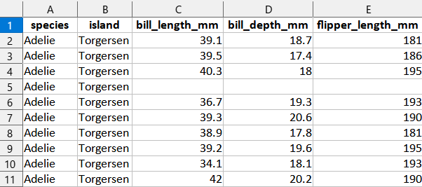
列（変数）
列名・カラム名・変数名
行（個々のケースまたはオブザベーション）

